Slide 1

01
KHỞI ĐỘNG

Slide 2

HỘP QUÀ BÍ ẨN
Trong mỗi hộp quà ẩn chứa một phần quà. Các em hãy trả lời đúng các câu hỏi để nhận về phần quà cho mình nhé.

Slide 3
02
LUYỆN TẬP

Slide 4

YÊU CẦU CẦN ĐẠT
1.
Tìm được từ ngữ chỉ sự vật và từ ngữ chỉ đặc điểm trong câu đố.
2.
Đặt được câu nêu đặc điểm của đồ vật ở trường, lớp.

Slide 5

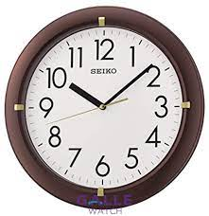
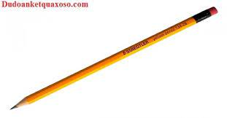
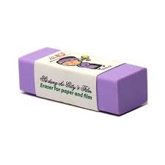

1. Giải câu đố để tìm từ ngữ chỉ sự vật
a. Cái gì tích tắc ngày đêm,
Nhắc em đi ngủ, nhắc em học bài
Một anh chậm bước khoan thai,
Một anh chạy những bước dài thật nhanh
(Là cái gì?)
Cái đồng hồ
b. Ruột dài từ mũi đến chân
Mũi mòn ruột cũng dần dần mòn theo.
(Là cái gì?)
c. Nhỏ như cái kẹo
Dẻo như bánh giầy
Học trò lâu nay
Vẫn cần đến tớ.
(Là cái gì?)
Cái bút chì
Viên tẩy

Slide 6
Viên tẩy
Cái bút chì
Cái đồng hồ

Slide 7
Từ
chỉ sự vật
Từ chỉ người
Từ chỉ vật
Từ chỉ cây cối
Từ chỉ hiện tượng thiên nhiên
Trang phục
Đồ dùng trong gia đình
Dụng cụ thể thao, trò chơi
Đồ dùng ở trường, lớp
Venus has a nice name and is the second planet from the Sun

Slide 8
2. Tìm những từ chỉ đặc điểm trong những câu đố trên.
a. Cái gì tích tắc ngày đêm,
Nhắc em đi ngủ, nhắc em học bài
Một anh chậm bước khoan thai,
Một anh chạy những bước dài thật nhanh
(Là cái gì?)
Cái đồng hồ
b. Ruột dài từ mũi đến chân
Mũi mòn ruột cũng dần dần mòn theo.
(Là cái gì?)
c. Nhỏ như cái kẹo
Dẻo như bánh giầy
Học trò lâu nay
Vẫn dùng đến nó.
(Là cái gì?)
Cái bút chì
Viên tẩy

Slide 9
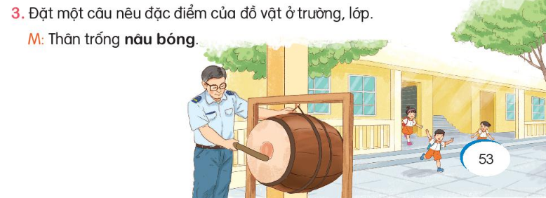
3. Đặt một câu nêu đặc điểm của đồ vật ở trường, lớp.
M:
Thân trống
nâu bóng.

Slide 10
03
Dặn dò

Slide 11








Nhạc nền

Slide 12











Cái gì thường dùng để đo
Giúp bạn học trò kẻ vẽ thường xuyên.
( Là cái gì?)
01
Âm thanh
khi chọn Đúng
Thước kẻ
bút
Âm thanh
khi chọn Sai
Quyển sách
Cặp

Slide 13


Túi nhỏ rồi lại túi to,
Đựng mực đựng bút đựng kho sách đầy
(Là cái gì?)
02
Âm thanh
khi chọn Đúng
Quyển vở
Ặp
Cặp sách
Âm thanh
khi chọn Sai
Cái bút
Cái bảng

Slide 14


Chào tạm biệt

